Slide 1
CLB VẬT LÝ TRƯỜNG
THPT NAM TRỰC - NAM ĐỊNH
VẬT LÍ 12
BÀI 18: ĐỘNG CƠ KHÔNG ĐỒNG BỘ BA PHA
Thầy giáo: Đoàn văn Doanh
Trường THPT Nam Trực – Nam Định
Email: qkkich@gmail.com
Phone: 0981.120681

Slide 2
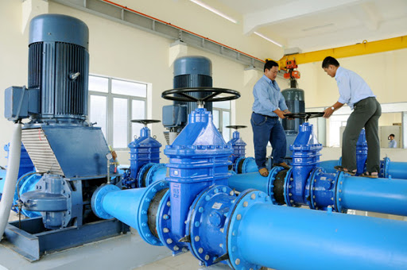
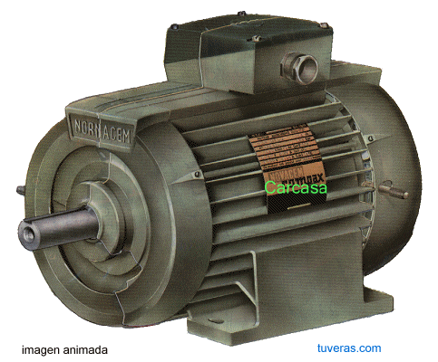

Slide 3
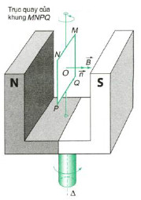
Vật lí
12
dòng điện xoay chiều
HỆ THỐNG KIẾN THỨC CƠ BẢN
III
ĐÔNG CƠ KHÔNG ĐỒNG BỘ BA PHA
1
Nguyên tắc hoạt động của động cơ không đồng bộ
Dựa vào hiện tượng cảm ứng điện từ và tác dụng từ trường quay.
Khung dây dẫn đặt trong từ trường quay sẽ quay theo từ trường với tốc độ nhỏ hơn (Động cơ không đồng bộ).

Slide 4
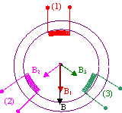
Vật lí
12
dòng điện xoay chiều
HỆ THỐNG KIẾN THỨC CƠ BẢN
III
ĐÔNG CƠ KHÔNG ĐỒNG BỘ BA PHA
2
Động cơ không đồng bộ ba pha
Cấu tạo
Stato gồm ba cuôn dây giống nhau đặt lệch nhau 120º trên một vòng tròn

Slide 5
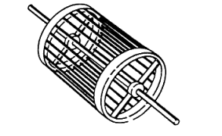
Vật lí
12
dòng điện xoay chiều
HỆ THỐNG KIẾN THỨC CƠ BẢN
III
ĐÔNG CƠ KHÔNG ĐỒNG BỘ BA PHA
2
Động cơ không đồng bộ ba pha
Cấu tạo
Rôto lồng sóc là cái lồng hình trụ mặt bên tạo bởi nhiều thanh kim loại song song.

Slide 6
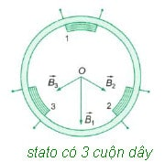
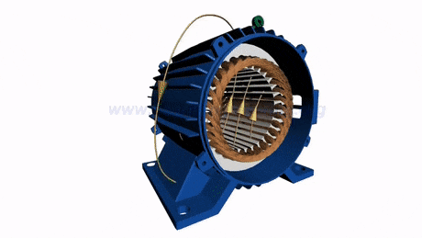
Vật lí
12
dòng điện xoay chiều
HỆ THỐNG KIẾN THỨC CƠ BẢN
III
ĐÔNG CƠ KHÔNG ĐỒNG BỘ BA PHA
2
Động cơ không đồng bộ ba pha
Hoạt động
Khi cho dòng xoay chiều ba pha chạy qua ba cuộn dây của stato từ trường tổng hợp tại tâm stato là một từ trường quay.

Slide 7
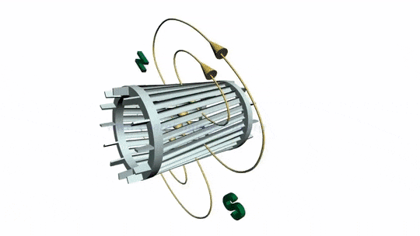
Vật lí
12
dòng điện xoay chiều
HỆ THỐNG KIẾN THỨC CƠ BẢN
III
ĐÔNG CƠ KHÔNG ĐỒNG BỘ BA PHA
2
Động cơ không đồng bộ ba pha
Hoạt động
Rô to lồng sóc được đặt trong từ trường quay sẽ bị quay theo với tốc độ nhỏ hơn tốc độ qua của từ trường.

Slide 8
CỦNG CỐ. DẶN DÒ

